Slide 1
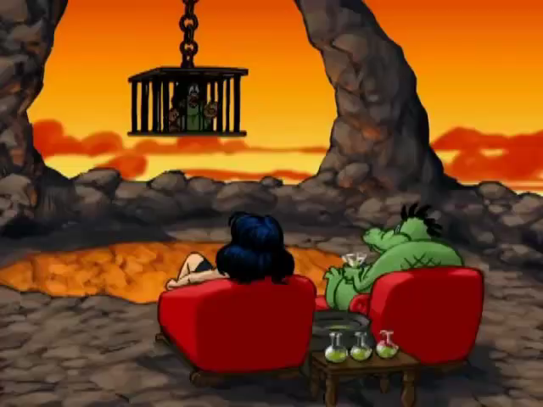
Công chúa Hugo! Sẽ không ai cứu được ngươi đâu!
Yên tâm đi! Ta sẽ bày cho ngươi cách này: Hãy trả lời đúng các câu hỏi để lựa ra được bình thuốc nổ tiêu diệt chúng. Ngươi sẽ cứu được công chúa.
PLAY

Slide 2
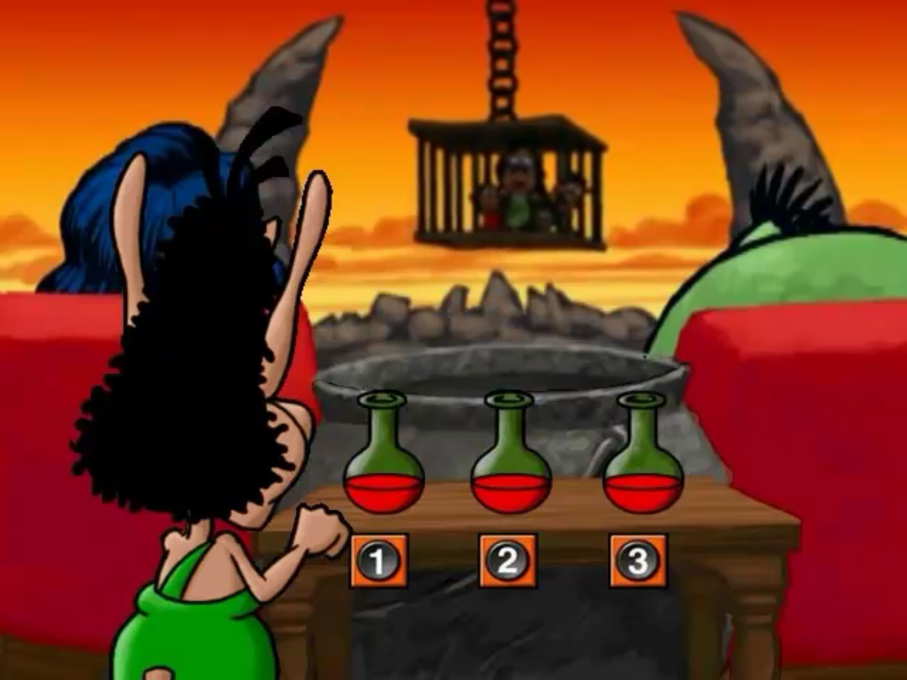
Câu 1: Chi tiết nào sau đây nói lên hoàn cảnh sống của chàng Thạch Sanh?
A. Cha mẹ đi làm ăn xa.
B. Do Ngọc Hoàng sai Thái tử xuống đầu thai làm con.
C. Thạch Sanh sớm mồ côi, phải sống trong túp lều cũ dưới gốc đa làm nghề đốn củi.
NEXT
A
B
C

Slide 3
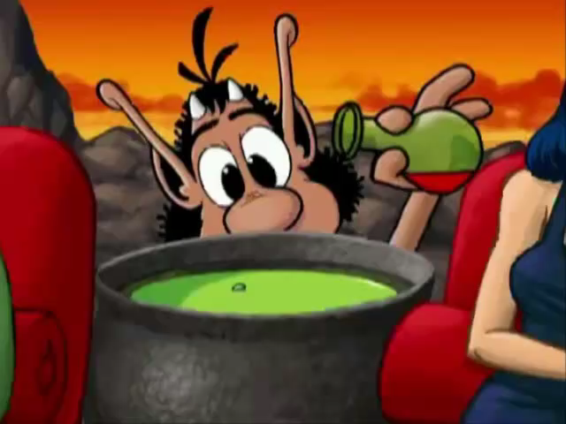
BACK

Slide 4
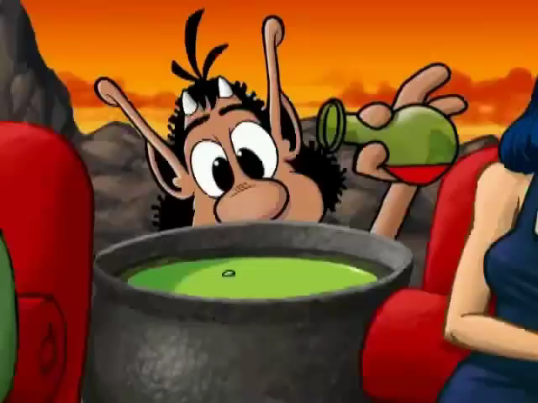
BACK

Slide 5
Câu 2: Truyện Thạch Sanh thể hiện ước mơ gì của nhân dân lao động?
A. Cả B, C đều đúng
B. Cái thiện chiến thắng các ác
C. Công bằng xã hội
NEXT
A
B
C

Slide 6
BACK

Slide 7
BACK

Slide 8
Câu 3: Trước khi được kết hôn với công chúa, Thạch Sanh phải trải qua mấy thử thách?
A. 2
B. 3
C. 4
NEXT
A
B
C

Slide 9
BACK

Slide 10
BACK

Slide 11
Câu 4: Trong truyện Thạch Sanh, vì sao Lí Thông muốn làm bạn với Thạch Sanh?
A. Vì thấy Thạch Sanh khỏe mạnh, có Thạch Sanh ở cùng sẽ đem lại nhiều lợi ích.
B. Vì thương cảm cho số phận mồ côi của Thạch Sanh.
C. Vì muốn được che chở cho Thạch Sanh.
NEXT
A
B
C

Slide 12
BACK

Slide 13
BACK

Slide 14
Câu 5: Chi tiết tiếng đàn và niêu cơm đãi quân sĩ mười tám nước chư hầu đã thể hiện điều gì ở nhân dân?
A. Tư tưởng cầu hòa, mong muốn chấm dứt chiến tranh bằng sự thua nhường quân giặc.
B. Thể hiện sự yếu thế, nhún nhường
C. Thể hiện lòng nhân ái, nhân đạo và yêu chuộng hòa bình của dân tộc
NEXT
A
B
C

Slide 15
BACK

Slide 16
BACK

Slide 17
Câu 6: Chủ đề của truyện Thạch Sanh là gì?
A. Đấu tranh chống cái xấu, cái ác.
B. Đấu tranh chống xâm lược
C. Đấu tranh chinh phục thiên nhiên
NEXT
A
B
C

Slide 18
BACK

Slide 19
BACK

Slide 20
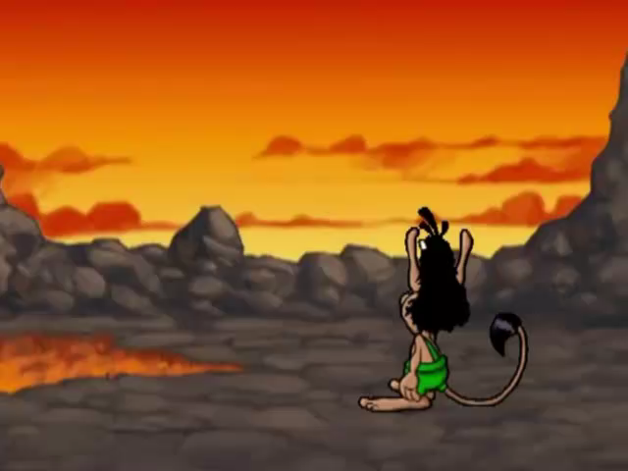
Cảm ơn hoàng tử Hugo đã cứu ta!
PIPI

